Slide 1
校園安全宣導
健康中心護理師
羅玉珍

Slide 2
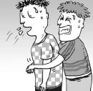
呼吸道異物哽塞
Foreign Body Airway Obstruction
FBAO

Slide 3
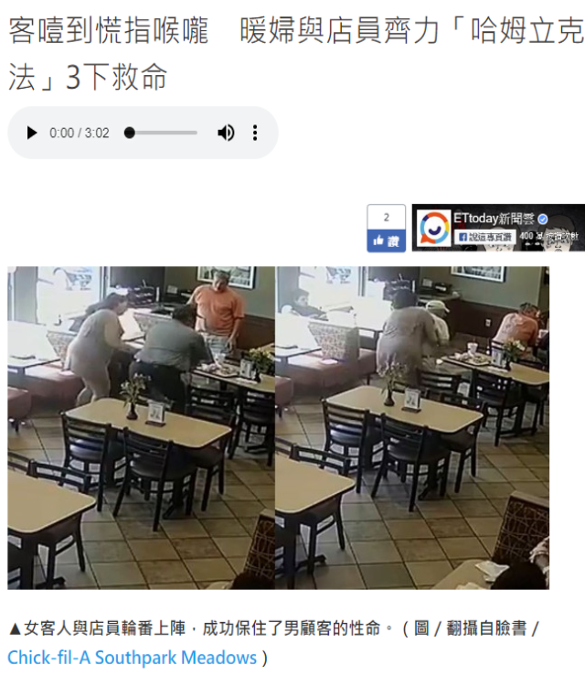

Slide 4
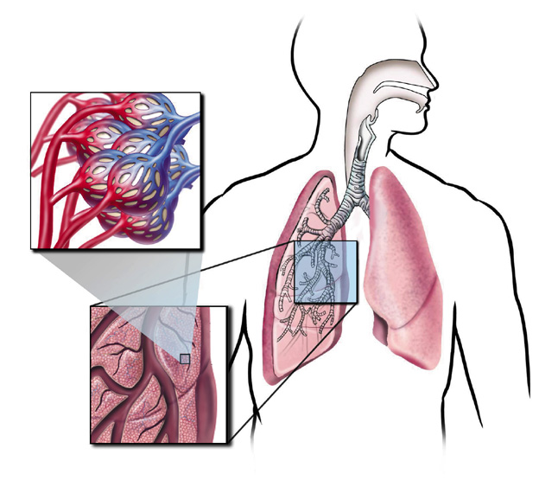
肺 部 構 造
Airway
摘自BLS for Healthcare Providers-AHA

Slide 5
哈 姆 立 克 法
輕度氣道阻塞：鼓勵咳嗽即可
重度氣道阻塞：無法出聲、換氣不良、呼吸困難、咳不出聲、皮膚發黑：立刻操作哈姆立克法急救法

Slide 6
呼吸道異物哽塞
通用呼吸道異物
哽塞求救訊號
摘自BLS for Healthcare Providers-AHA

Slide 7
評估呼吸道異物哽塞徵象
只要問：「你是不是哽到了？」
摘自BLS for Healthcare Providers-AHA

Slide 8
哈姆立克法
腹部快速
按壓法
摘自BLS for Healthcare Providers-AHA

Slide 9
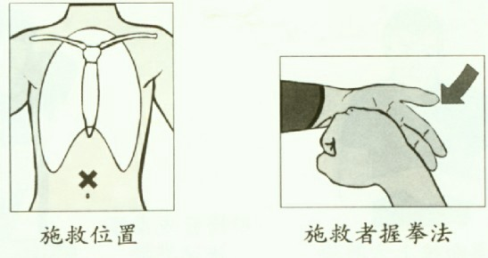
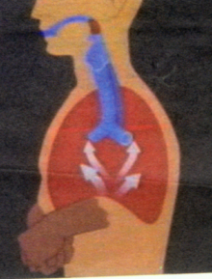

Slide 10
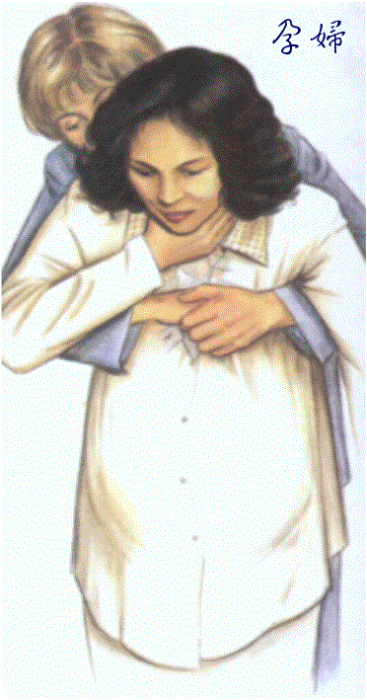
哈姆立克法
孕婦
及
肥胖者
摘自BLS for Healthcare Providers-AHA

Slide 12
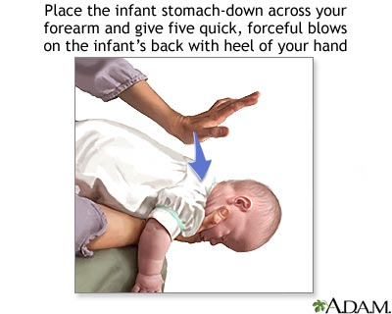
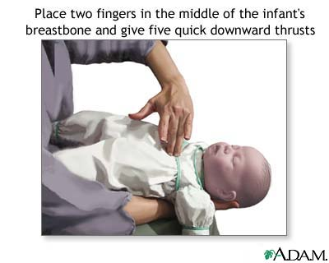
呼吸道堵塞：有意識的嬰兒（小於１歲）
評估：確定有無呼吸道堵塞，觀察呼吸的困難度。
搥背五下：用一手支持嬰兒的頭頸、手臂放在大腿上，頭比軀幹低，面朝下，以另一手搥背五下，以手根之力搥向兩肩甲骨之間的地帶。
壓胸五下。抓住頭頸，像三明治似的將嬰兒夾在中間，將嬰兒翻轉過，向胸骨中央壓五下，壓的位置與嬰兒ＣＰＲ時之位置相同，壓的速度則稍慢。
重複步驟 (2)和 (3) 直到異物排出來或嬰兒變成無意識。

Slide 15
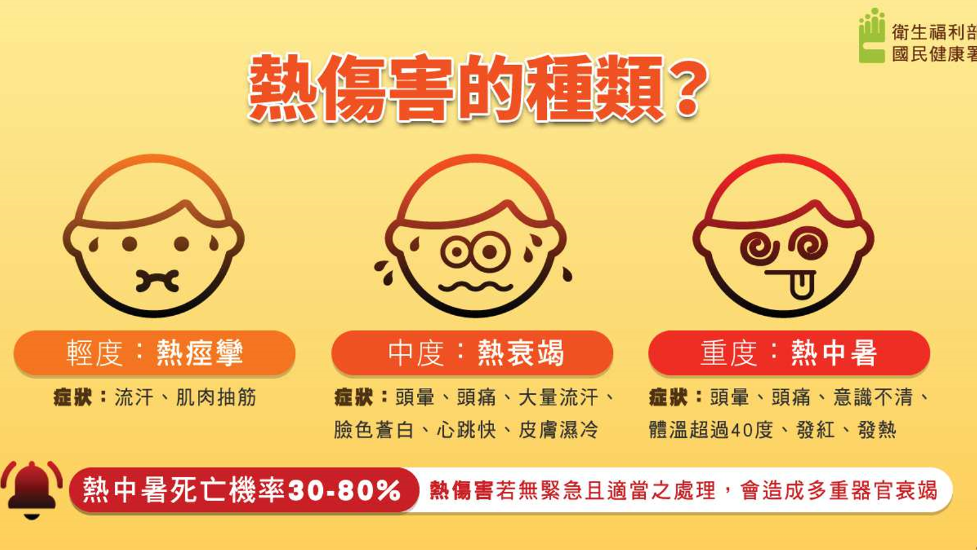

Slide 20
燙傷處理

Slide 21
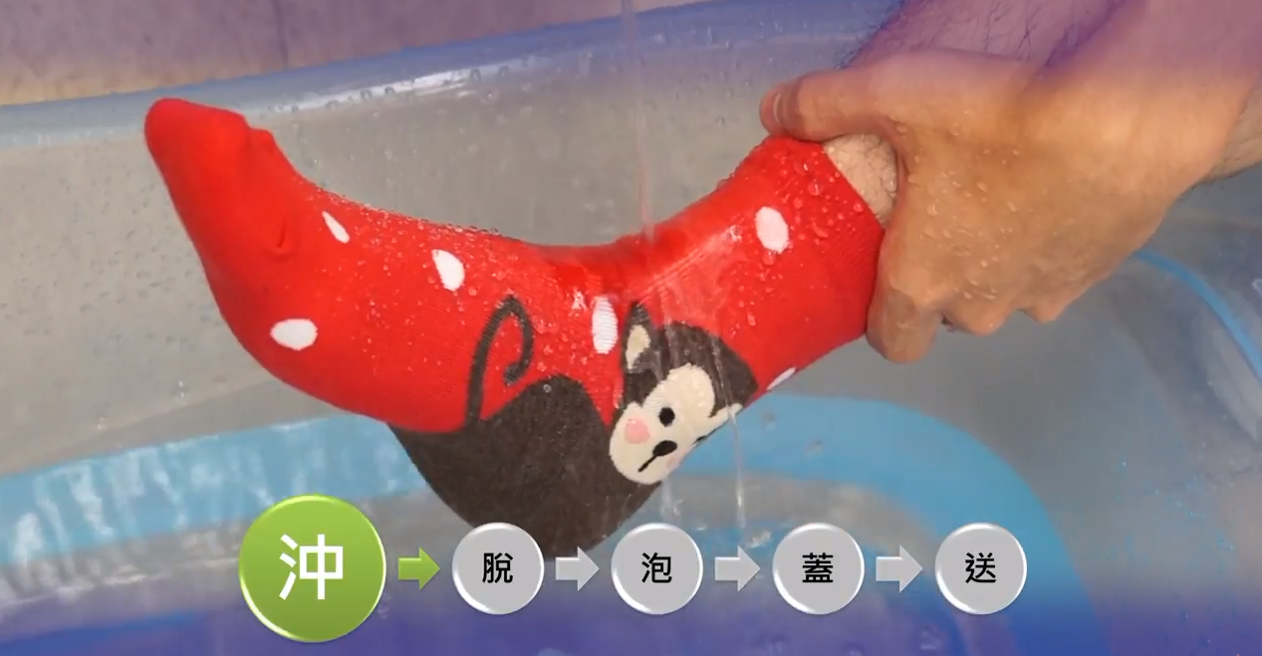
沖 : 以大量的冷水沖燙傷部位約十五分鐘，以降低體表溫度

Slide 22
脫：在水中剪開或脫除傷口附近衣物。

Slide 23
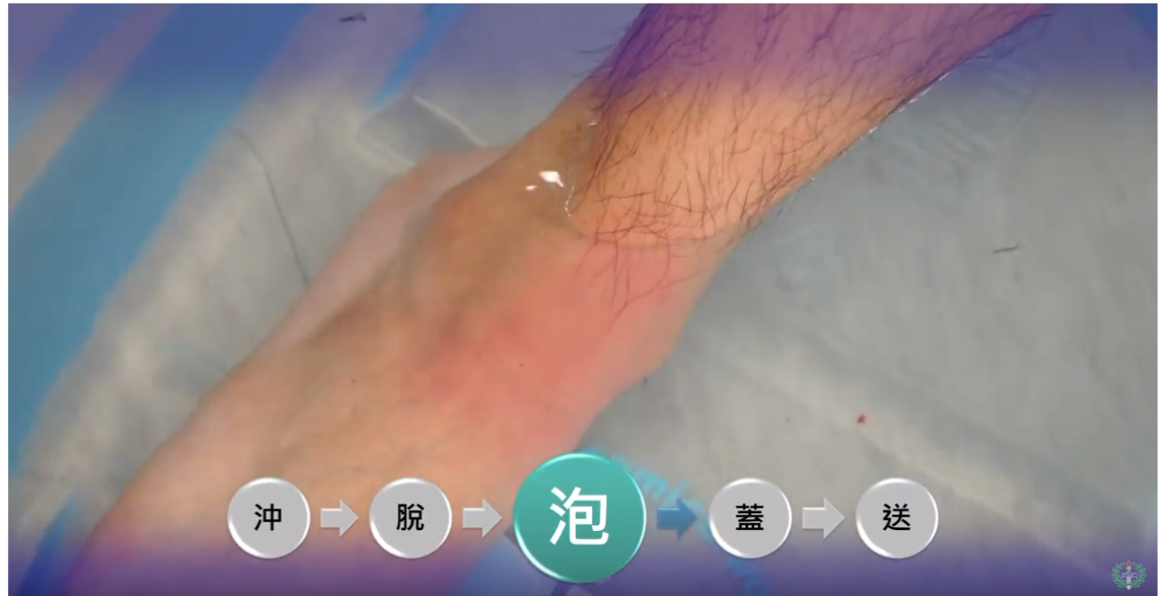
泡：泡在冷水中約十五分鐘，以減輕疼痛。

Slide 24
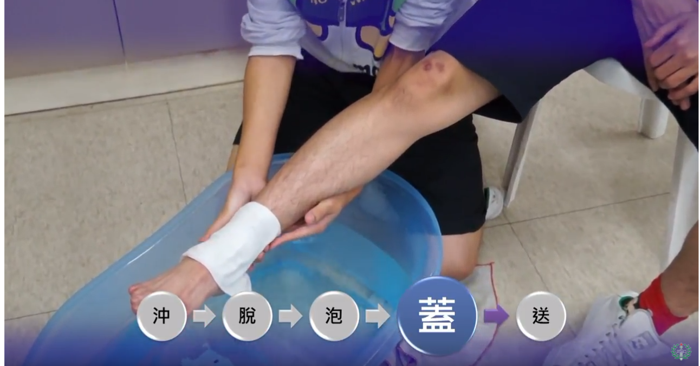
蓋：用乾淨布料或紗布覆蓋，避免感染。

Slide 25
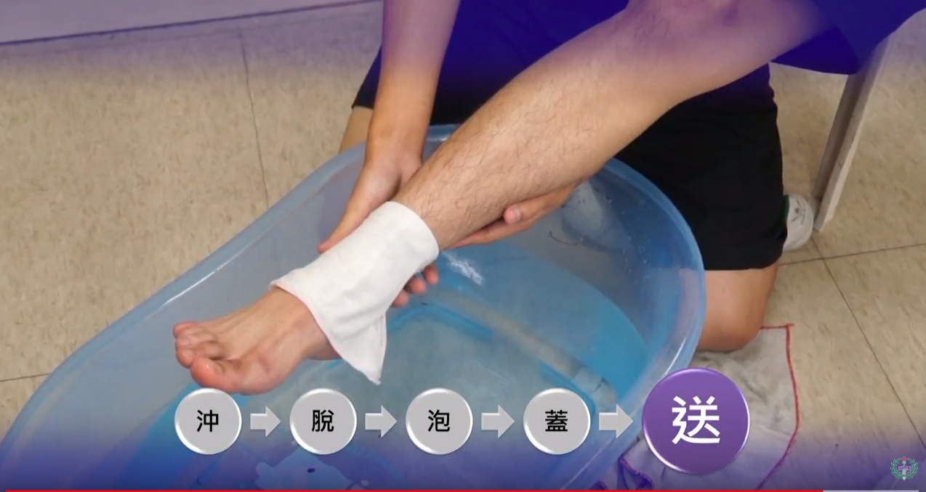
送：盡速送醫。

Slide 26
謝謝大家

